Slide 1
KONSEP DASAR SISTEM OPERASI
PERTEMUAN-1

Slide 2
Definisi Sistem Operasi
Adalah program yang mengatur eksekusi program aplikasi
Merupakan penghubung (interface) antara aplikasi dengan perangkat keras
Merupakan jembatan penghubung antara user dengan perangkat keras komputer

Slide 3
Kemampuan Sistem Operasi
Dapat memberi kenyamanan bagi user dalam memanfaatkan resource komputer
Dapat mengatur resource komputer (resource manager)
Dapat berkembang (berevolusi)

Slide 4
Tingkatan/Layer Sistem Operasi
Banking system
Airline reservation
Web browser
Application programs
Compilers
Editors
Command interpreter
System programs
Operating system
Machine language
Microprogramming
Hardware
Physical devices

Slide 5
Mengapa Sistem Operasi Berevolusi?
Supaya dapat memanfaatkan kemajuan di bidang teknologi H/W
Ada penambahan layanan baru
Koreksi terhadap kesalahan/bug

Slide 6
Ciri OS yang baik
tersusun secara modular
interface antar modul terdefinisi dengan baik
interface antar modul sesederhana mungkin
terdokumentasi secara baik

Slide 7
Evolusi Sistem Operasi
Serial Processing (1940 – 1950)
User harus mengakses mesin (komputer) secara langsung dan eksekusi job dilakukan satu per satu secara urut dan bergantian
Simple Batch System (1950)
Beberapa job (program) yang akan diproses dikumpulkan menjadi satu (menjadi sebuah batch) oleh operator komputer sebelum diproses oleh komputer
Multiprogrammed Batch System
Job (program) yang diproses berjumlah lebih dari satu dan diproses secara “bersamaan”
Time-Sharing System (1961)
Sebuah komputer (support multiprogramming) digunakan oleh lebih dari satu user secara bersamaan untuk mengerjakan interaktif job

Slide 8
Pengembangan Sistem Operasi
Proses
Manajemen memori
Proteksi dan keamanan informasi (data/file)
Penjadualan dan manajemen resource
Struktur sistem operasi

Slide 9
Proses
Program yang dieksekusi
Program yang sedang berjalan di komputer
Entitas yang dapat diberikan kepada prosesor untuk dieksekusi
Sebuah aktifitas yang sangat dipengaruhi oleh eksekusi sebelumnya, status saat ini, dan sejumlah resource sistem

Slide 10
Yang diatur oleh SO pada proses
Sinkronisasi tidak tepat
Kegagalan mutual exclusion
Eksekusi program tidak terkendali
Deadlock

Slide 11
entry process
b = base = alamat awal suatu proses
h = limit = jumlah alamat yang digunakan oleh suatu proses

Slide 12
Manajemen Memori
Bertujuan : Agar alokasi memori dapat dilakukan secara terkendali dan efisien
Mengapa perlu diatur ???

Slide 13
Proteksi dan Keamanan Informasi (data/file)
Pada sistem yang bagaimana proteksi dan keamanan informasi diperlukan ?
Sistem time-sharing (banyak user)
Sistem komputer yang terhubung ke jaringan
Apa saja yang perlu diproteksi/diamankan ?
Jaminan informasi selalu tersedia
Kerahasiaan informasi
Keutuhan data
Keaslian data

Slide 14
Manajemen Resource dan Penjadualan
Kemampuan apa yang harus dimiliki OS dalam mengatur resource dan penjadualan ?
Berlaku adil (fairness)
Mampu membedakan layanan sesuai dengan prioritas proses
Efisien
Throughput maksimal
Response time minimal
Dapat mengakomodasi jumlah user sebanyak mungkin

Slide 15
Struktur SO
Harus terstruktur dengan baik
Modularity sesuai level pada hirarki SO

Slide 16
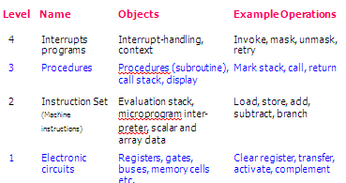
Hirarki SO

Slide 17
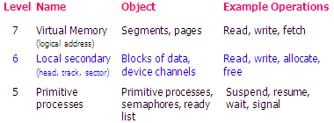
Hirarki SO

Slide 18
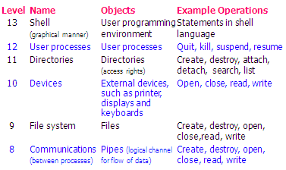
Hirarki SO

Slide 19
Pemicu perkembangan sistem operasi modern
Hardware:
Kecepatan hardware semakin tinggi
Kecepatan jaringan semakin tinggi
Kapasitas penyimpan data semakin besar dan semakin banyak macamnya
Aplikasi:
Aplikasi multimedia
Internet dan akses jaringan
Aplikasi client/server
Keamanan:
Virus
Worm
Hacker

Slide 20
SO Modern
Monolitic kernel
Arsitektur microkernel
Multithreading
Symmetric multiprocessing (SMP)
Sistem operasi terdistribusi
Sistem operasi model object-oriented

Slide 21
Monolitic Kernel
Sistem operasi diimplementasikan sebagai sebuah proses besar dimana seluruh komponen penyusunnya (penjadualan, sistem file, jaringan, device driver, manajemen memori, dll) mengakses ruang alamat yang sama

Slide 22
Arsitektur Microkernel
Sistem operasi model Microkernel terdiri dari 2 bagian:
Kernel: terdiri dari interprocess communication (IPC), penjadualan dasar, dan ruang alamat
Server:
Terdiri dari semua layanan yang lain
Berada pada user mode → diperlakukan sama seperti program aplikasi
Kelebihan:
(+) Implementasinya lebih sederhana
(+) Lebih fleksibel
(+) Sangat sesuai untuk lingkungan terdistribusi

Slide 23
MultiThreading
Proses yang sedang dieksekusi dipecah-pecah menjadi bagian-bagian kecil yang berjalan secara concurrent
Di mana model multithreading diterapkan ?
Pada aplikasi yang menjalankan beberapa tugas berbeda yang boleh dilakukan secara tidak berurutan
Misal: server database → melayani permintaan banyak client secara terpisah

Slide 24
MultiThreading
Kelebihan:
(+) Modularity aplikasi lebih terkontrol
(+) Respon aplikasi terhadap suatu event lebih terjamin
(+) Overhead prosesor pada saat pergantian thread
yang dieksekusi lebih kecil

Slide 25
Symmetric Multiprocessing (SMP)
Sistem operasi yang dijalankan pada komputer yang menggunakan lebih dari satu prosesor yang simetris
harus mempunyai fungsi dan tool yang dapat
mengekploitasi prosesor paralel
Tujuan:
Efisiensi lebih tinggi
Reliability (kehandalan) meningkat
Ciri-ciri komputer multiprosesor:
Terdapat lebih dari satu prosesor
Memori dan fasilitas I/O digunakan secara bersama-sama (sharing)
Setiap prosesor dapat melakukan fungsi-fungsi yang sama (symmetric)

Slide 26
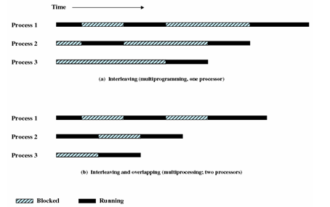
Multiprogramming & Multiprocessing

Slide 27
SO Terdistribusi
Sejumlah komputer terhubung melalui jaringan membentuk sebuah cluster
Setiap komputer mempunyai resource (memori, harddisk, file) sendiri-sendiri
User dapat memanfaatkan resource yang ada di komputer lain

Slide 28
SO Object Oriented
Modul yang ditambahkan ke kernel dirancang dengan metode object-oriented
Programmer dapat meng-customize sistem operasi tanpa mengganggu integritas sistem

